Slide 1
Sistema Portuário - Sisnavin
Eduardo Junior e Lucas Pujol

Slide 2
Justificativas
Unificação de diversas áreas;
Automatização de processos;
Agregar várias informações;

Slide 3
Objetivos
Facilitar o controle tanto operacional como de recursos humanos;
Manter todos os dados salvos (segurança);
Agilizar tomada de decisões.

Slide 4
Metodologia
Duas frentes de trabalho;
Desenvolvimento em espiral.

Slide 5
Problemas/Trabalhos futuros
separar em .h e .cpp;
Ler em arquivos;
Uso de padrões de projetos;
Coesão e desacoplamento;
Interdisciplinaridade;

Slide 6
Classes

Slide 7
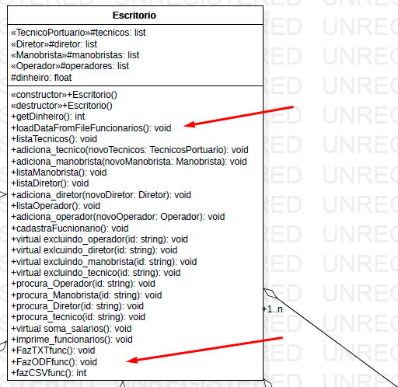

Slide 8
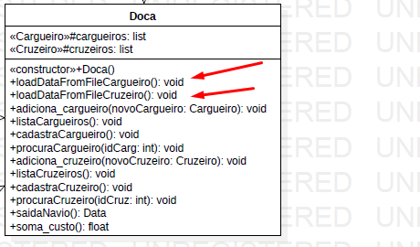

Slide 9
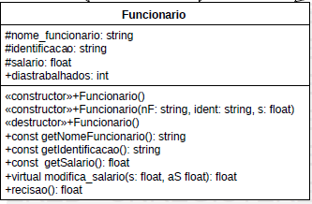

Slide 10
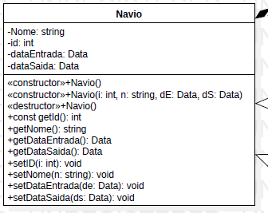

Slide 11
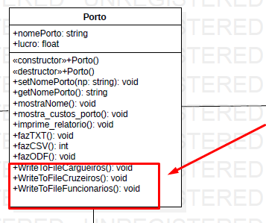

Slide 12
Códigos

Slide 13
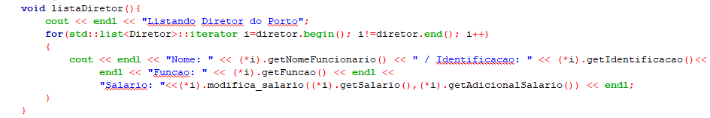
Listar Informações

Slide 14
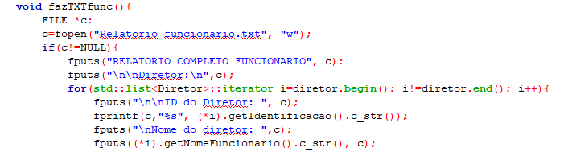
Salvar em Arquivo

Slide 15
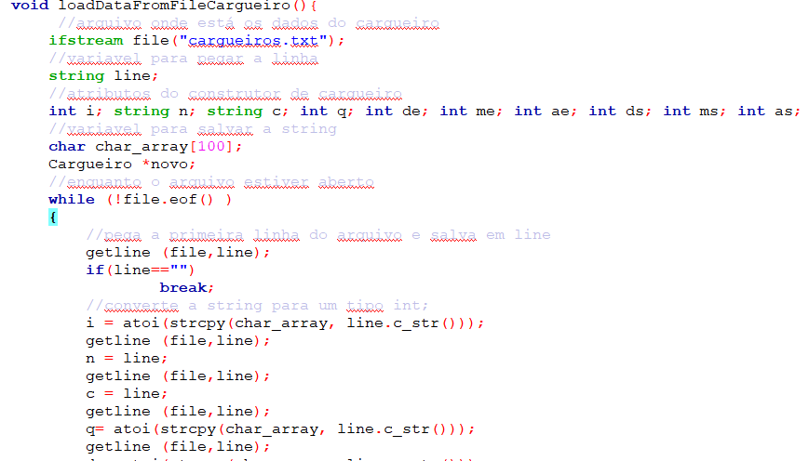

Slide 16
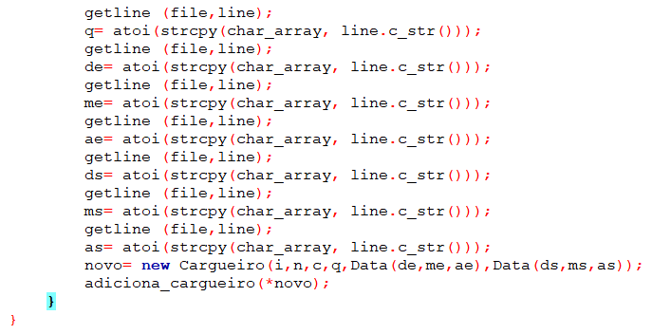
Carrega dados

